Slide 1
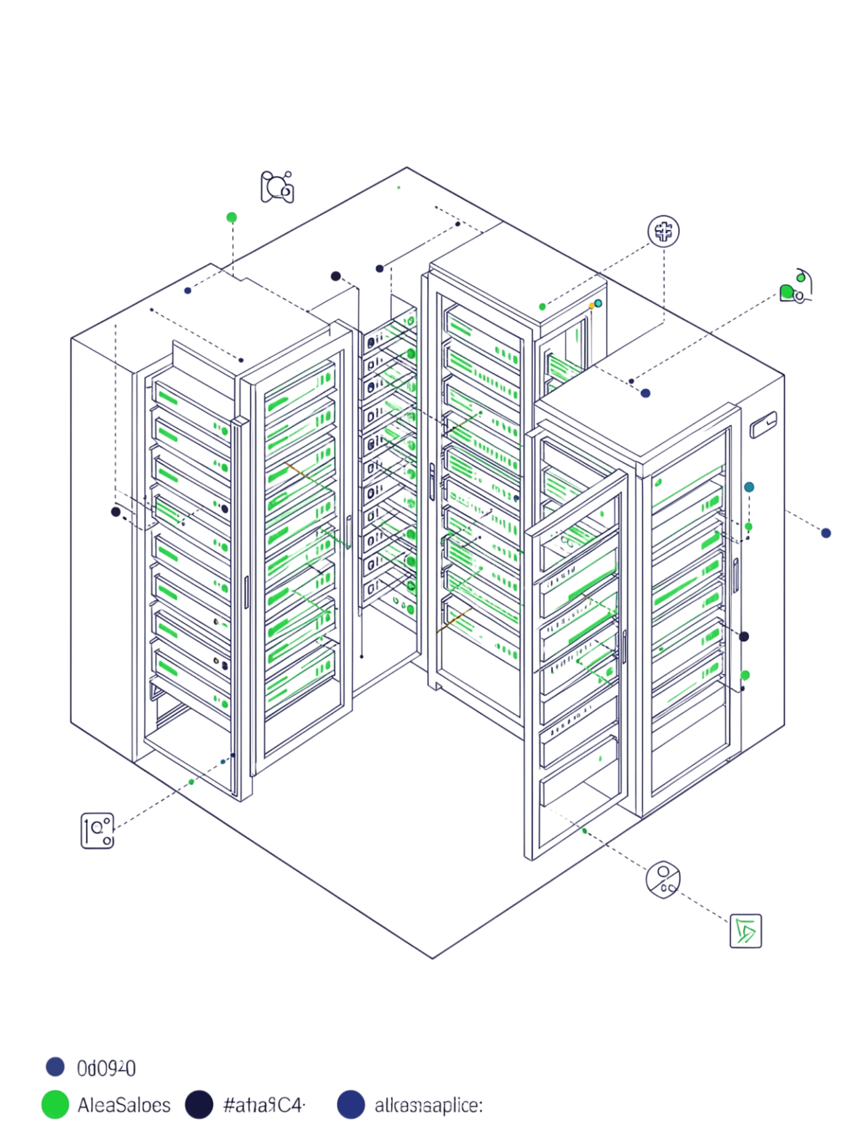
Что такое Capacity Planning
Capacity Planning — это предварительное определение вычислительных ресурсов, необходимых для стабильной работы базы данных. Производительность PostgreSQL зависит от объёма данных, сложности запросов и характера нагрузки — не только от числа пользователей.
Главная задача — заранее выявить момент, когда текущих ресурсов станет недостаточно, чтобы избежать перегрузок и незапланированных остановок системы.

Slide 2

Прогнозирование роста нагрузки
Рост нагрузки определяется развитием бизнеса и характером операций приложения. Две основные модели прогнозирования — линейная (фиксированный прирост за период) и процентная (рост относительно текущего объёма).
При выборе модели учитываются история нагрузки, сезонные колебания и планы развития. Праздничные распродажи создают кратковременные пики, существенно отличающиеся от обычного роста.

Slide 3
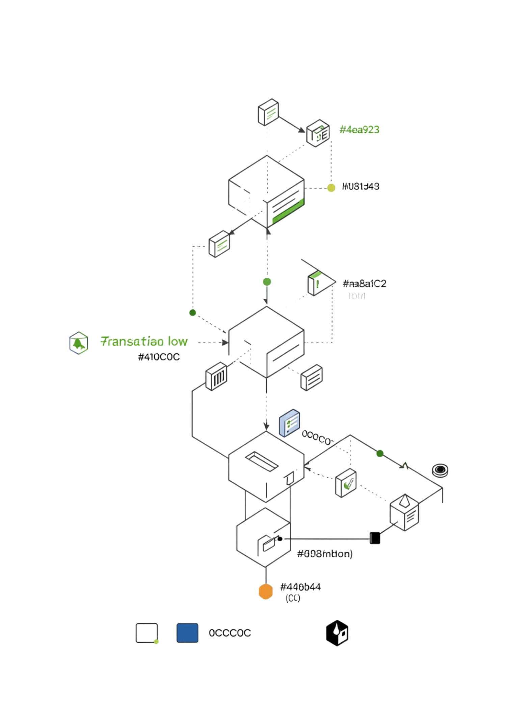
TPS и пиковая нагрузка
Средняя нагрузка
Пиковая нагрузка
Система обрабатывает небольшой объём транзакций в ночное время и в периоды низкой активности.
В рабочие часы активность резко возрастает. Именно пик определяет требования к ресурсам.
Вложенность операций
Одна бизнес-операция порождает несколько транзакций, каждая из которых содержит множество SQL-команд.

Slide 4
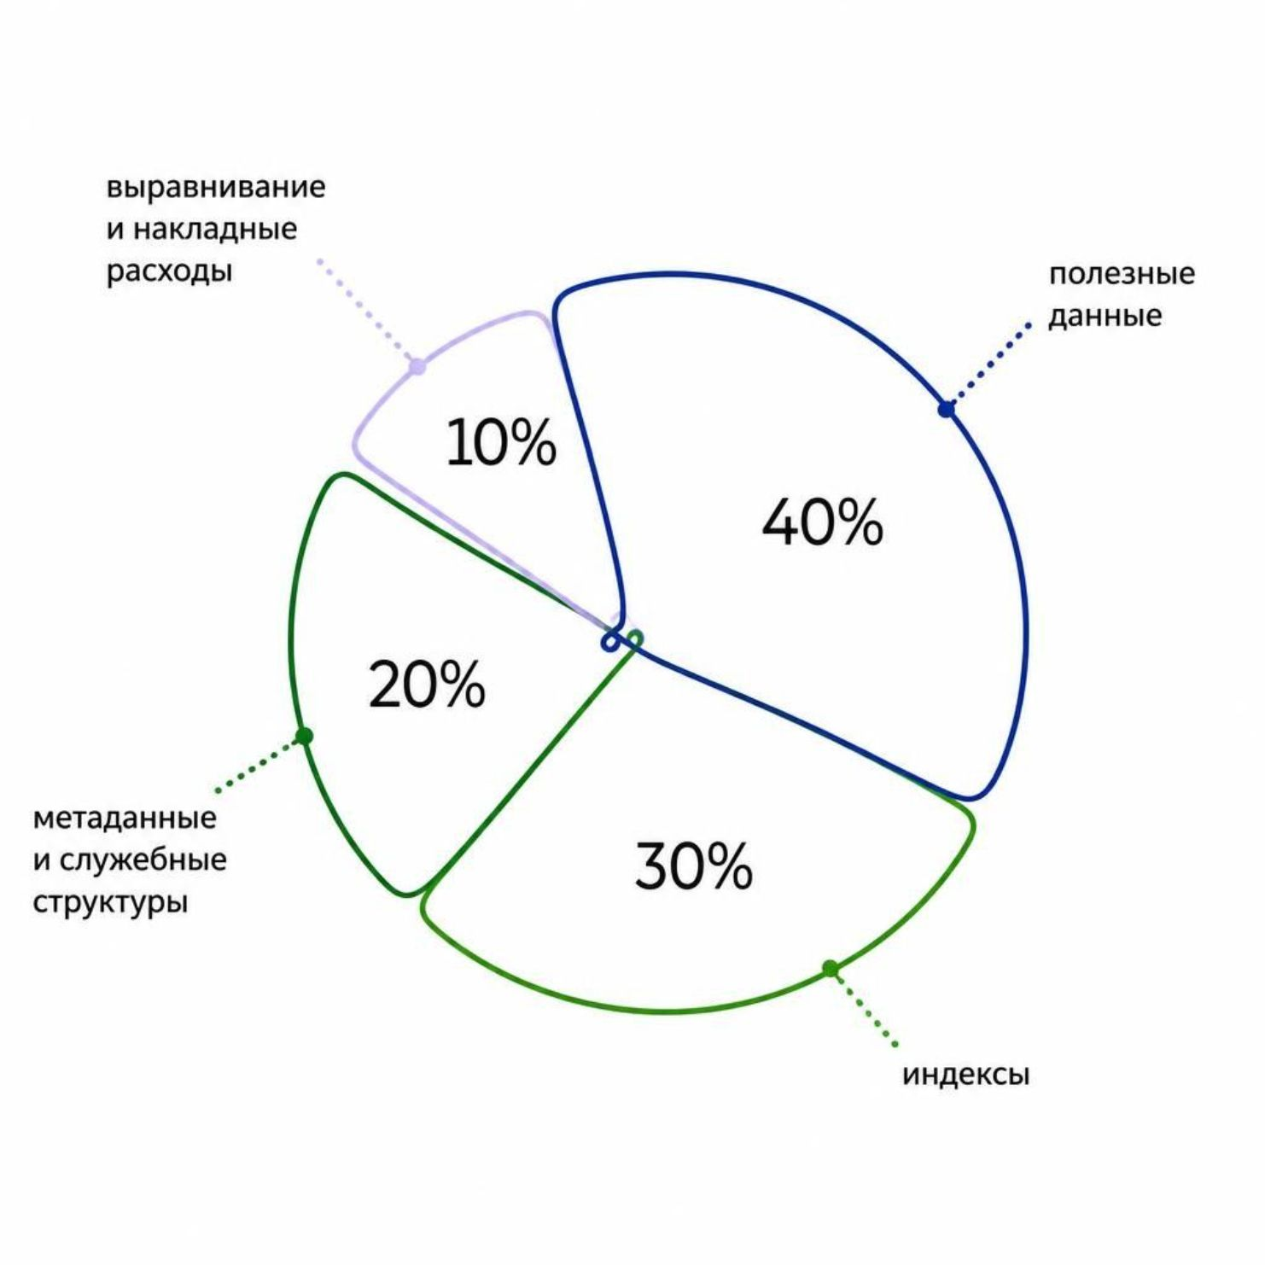
Прогнозирование объёма данных
Рост базы данных определяется не только количеством новых записей, но и размером индексов, служебных структур и метаданных. Физический размер записи может значительно превышать объём полезной информации из-за выравнивания данных и организации страниц.
При расчётах учитывается средний размер бизнес-объекта вместе со связанными записями. Рост заказов, например, одновременно увеличивает несколько таблиц и их индексы.

Slide 5
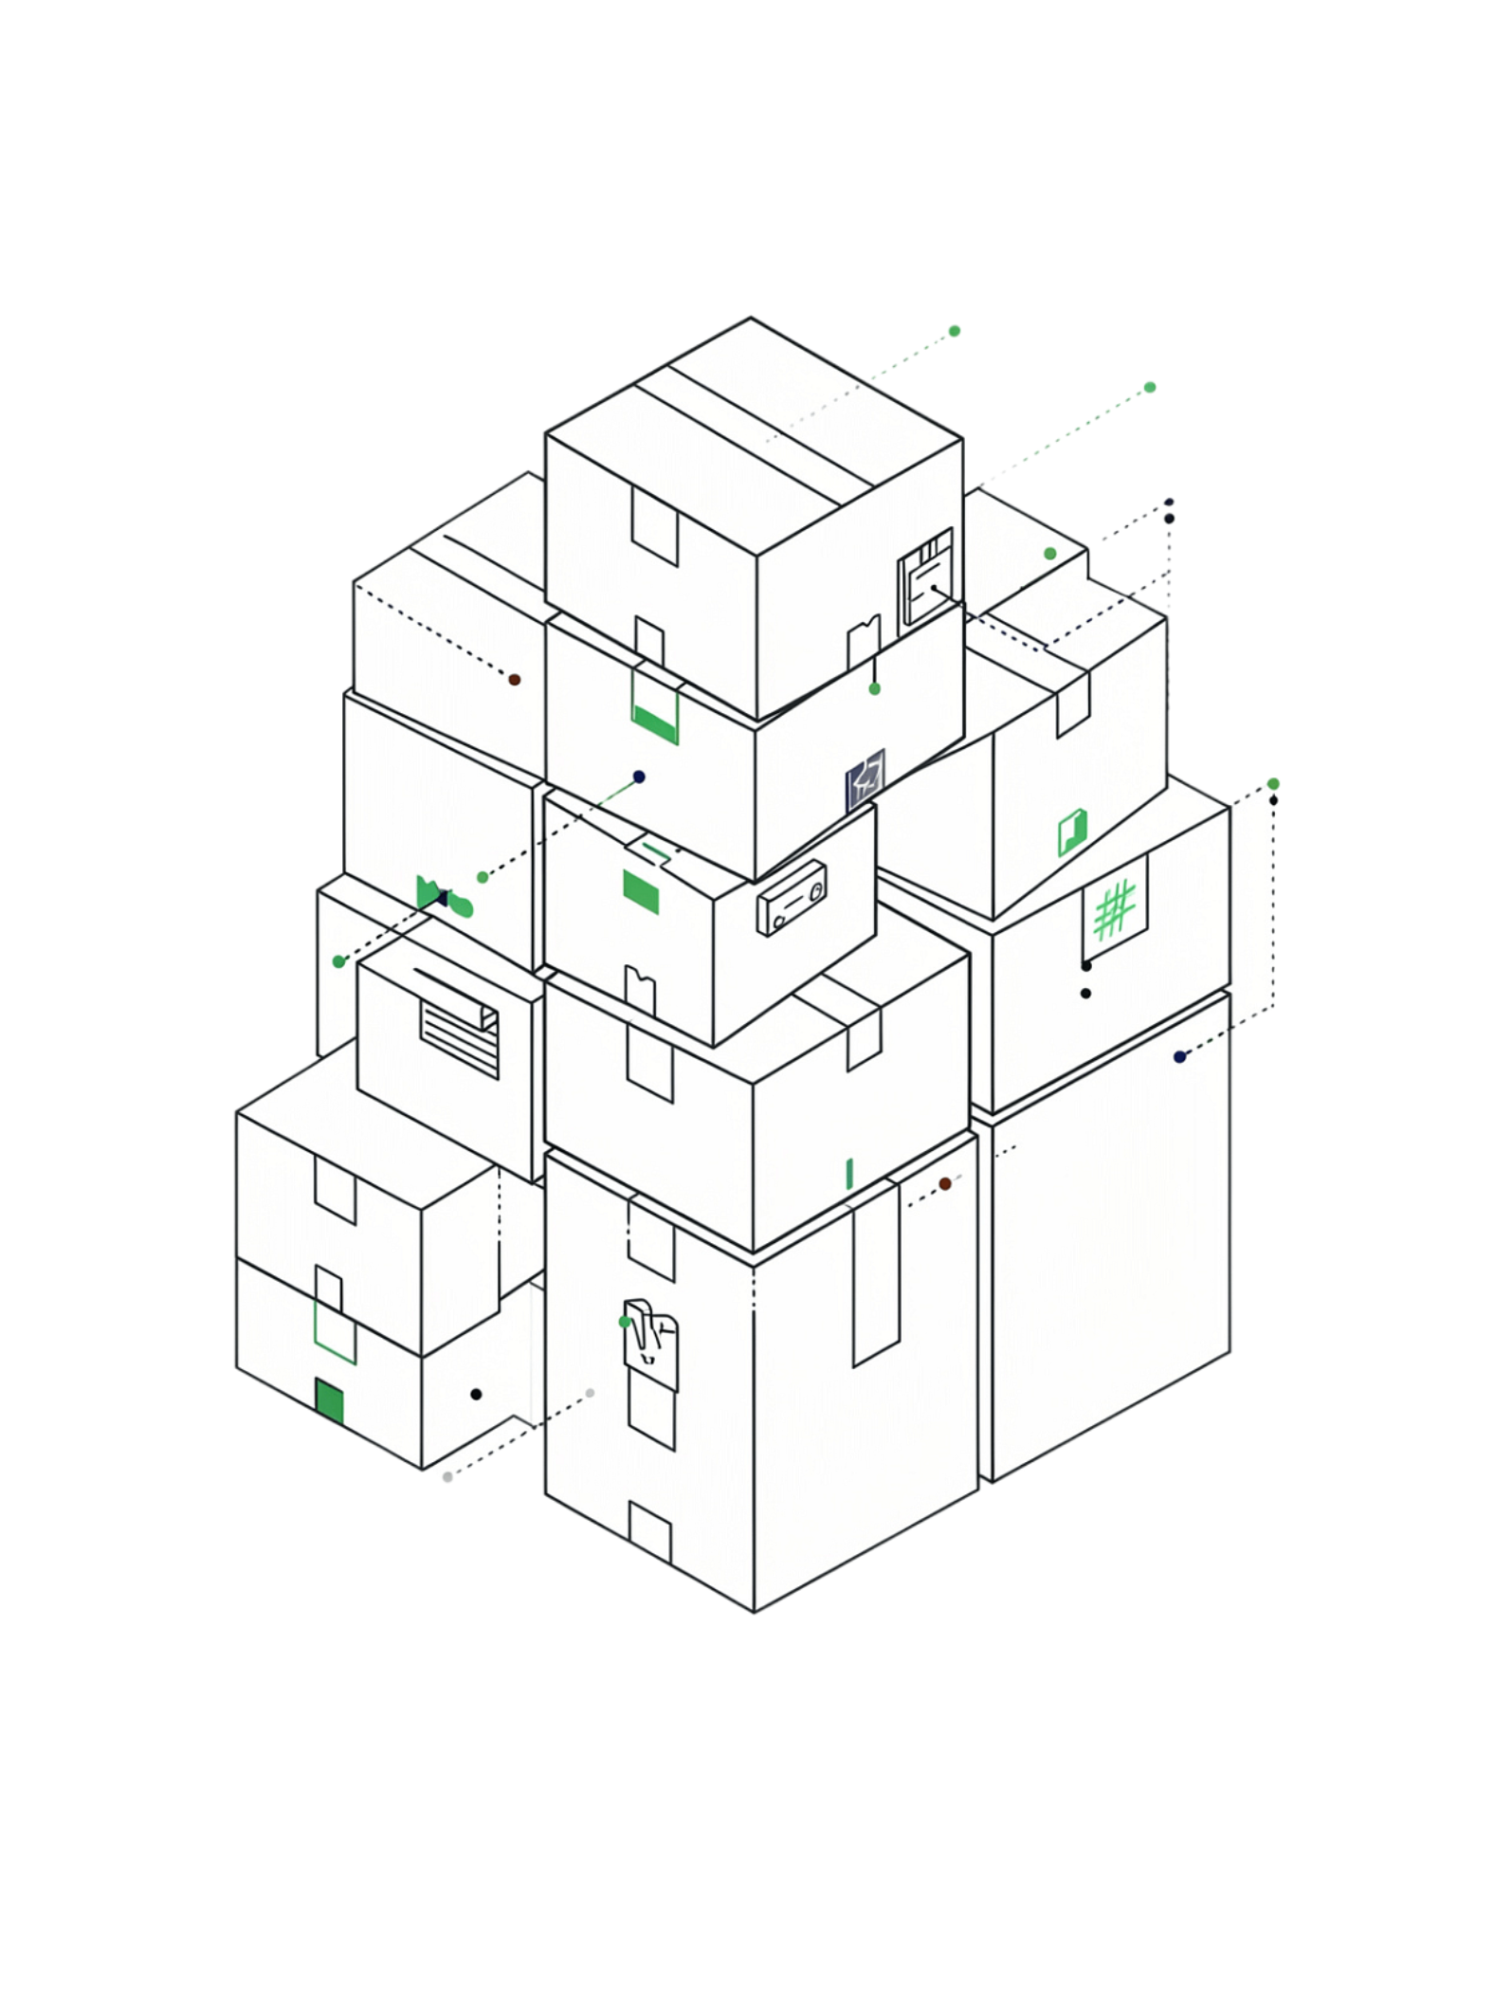
Жизненный цикл данных
Даже при постоянном потоке новых записей общий объём базы растёт, пока накопленные данные не удаляются или не переносятся в архив. Одни данные активно используются, другие сохраняются лишь для отчётности и соответствия нормативным требованиям.
В PostgreSQL удаление записей не уменьшает размер файлов немедленно. Освобождённое пространство повторно используется внутри таблицы — прогнозирование должно учитывать особенности MVCC и процессов очистки (VACUUM).

Slide 6
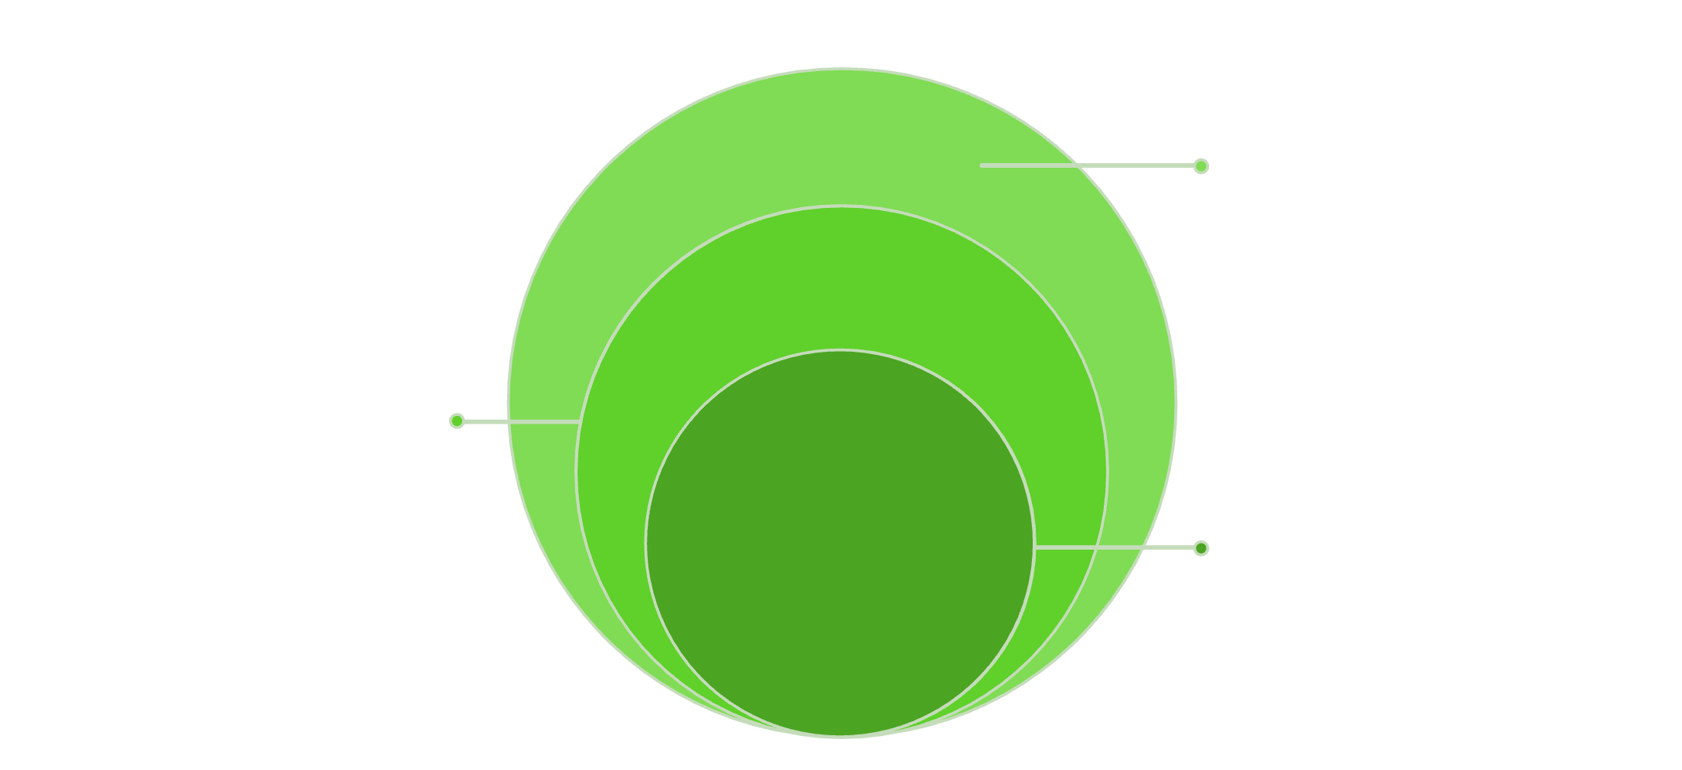
Планирование процессорных ресурсов
CPU отвечает за вычислительную часть запросов: обработку условий, соединение таблиц, сортировку и агрегирование. Необходимое количество ядер зависит от интенсивности транзакций и среднего времени их выполнения.
При планировании важно предусматривать резерв производительности, чтобы кратковременные пики не приводили к накоплению очередей.
Высокая нагрузка
Сложные аналитические запросы
Средняя нагрузка
Соединения таблиц и сортировка
Низкая нагрузка
Простые индексные запросы

Slide 7
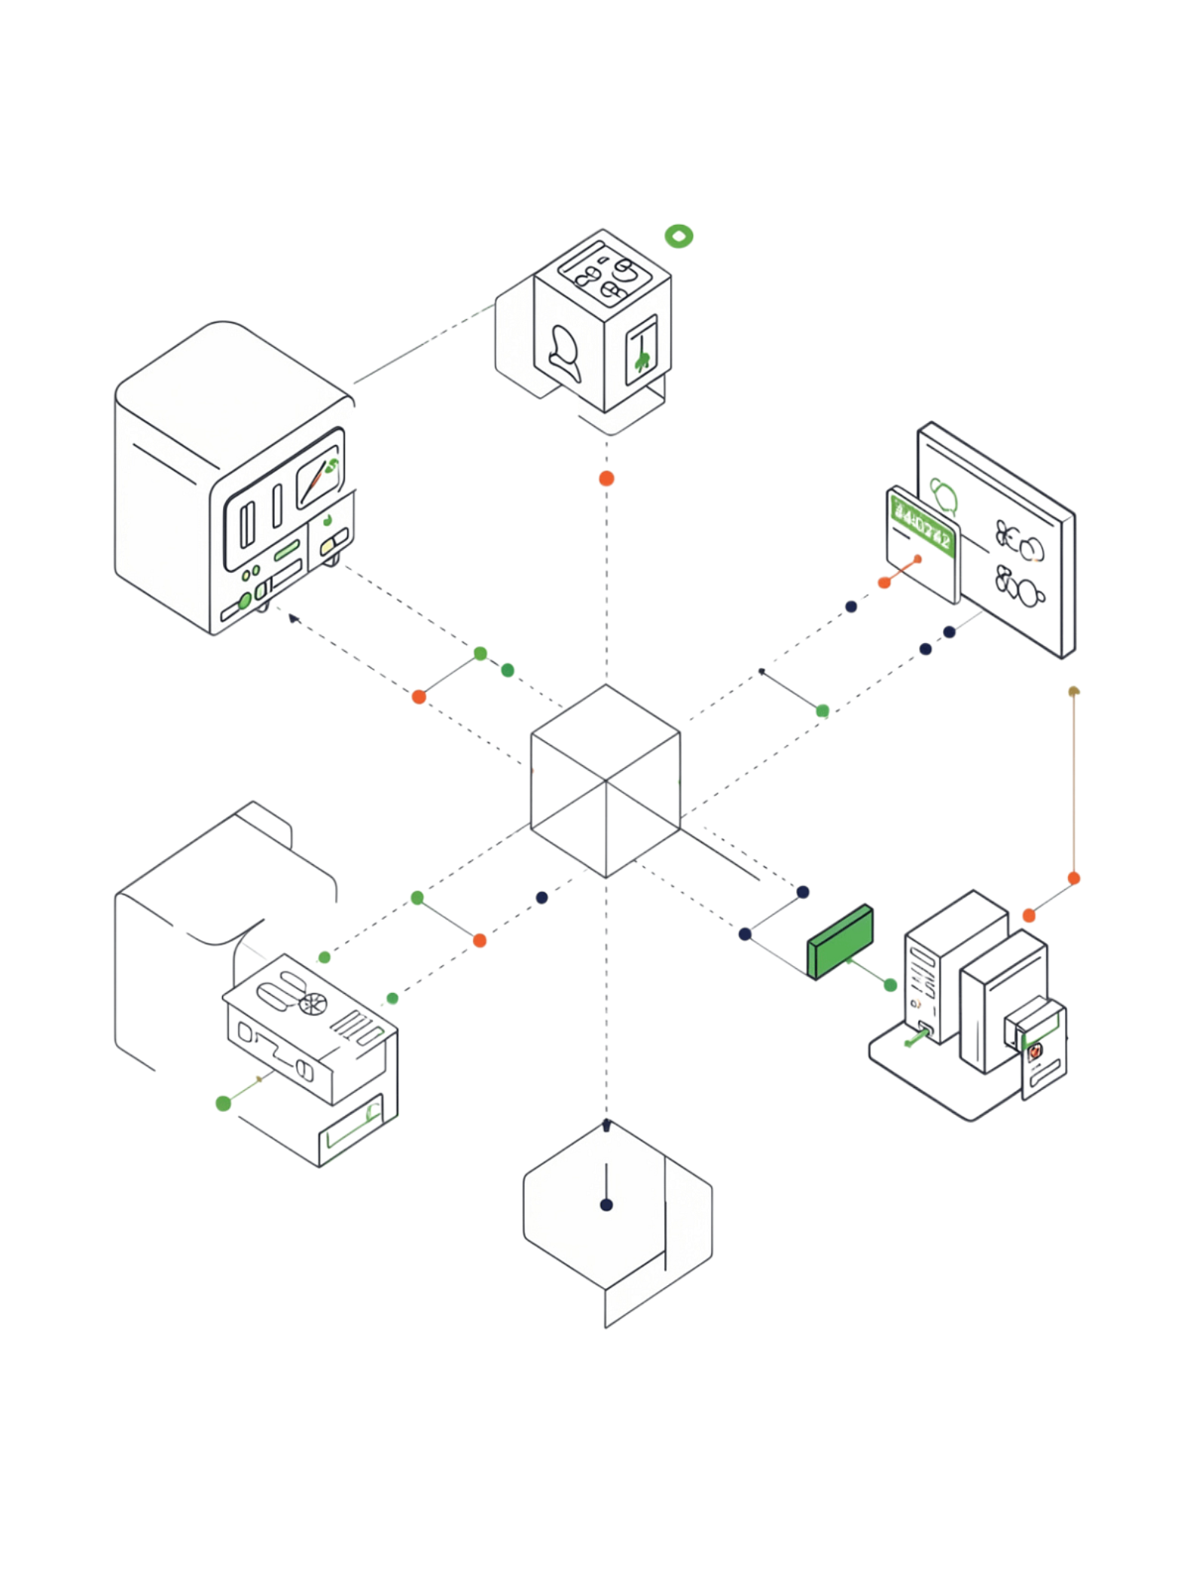
Конкурентность и соединения
Конкурентность ≠ TPS
При одинаковом TPS системы могут существенно различаться по числу активных соединений — в зависимости от длительности транзакций.
Длинные транзакции
Чем дольше транзакция удерживает соединение, тем больше одновременных соединений потребуется при той же интенсивности.
Пулы подключений
Большое число соединений не гарантирует производительность — каждый серверный процесс потребляет ресурсы. Пулы помогают управлять этим балансом.

Slide 8
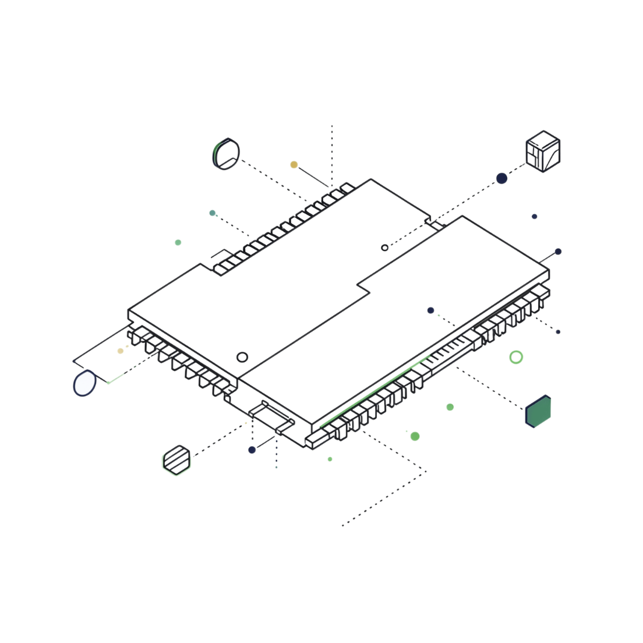
Планирование оперативной памяти
RAM используется для кеширования страниц данных, выполнения запросов и обслуживания внутренних процессов. Недостаток памяти увеличивает обращения к диску и замедляет обработку.
Ключевую роль играет рабочий набор данных — информация, к которой приложение обращается наиболее активно. Размещать всю базу в памяти не требуется: исторические данные используются редко. Параметры shared_buffers и work_mem напрямую влияют на потребление памяти операциями сортировки и хеширования.

Slide 9
Дисковая и сетевая подсистемы
IOPS и пропускная способность
Сетевая нагрузка
WAL — журнал предзаписи
Трафик возникает при обмене между приложением и базой, а также между узлами репликации. Передача WAL учитывается отдельно.
WAL необходим для восстановления данных и работы реплик. Его объём и скорость передачи — отдельная статья в ресурсном бюджете.
Случайное чтение зависит от числа операций в секунду, последовательная обработка — от скорости передачи данных. Разные типы запросов предъявляют разные требования.

Slide 10
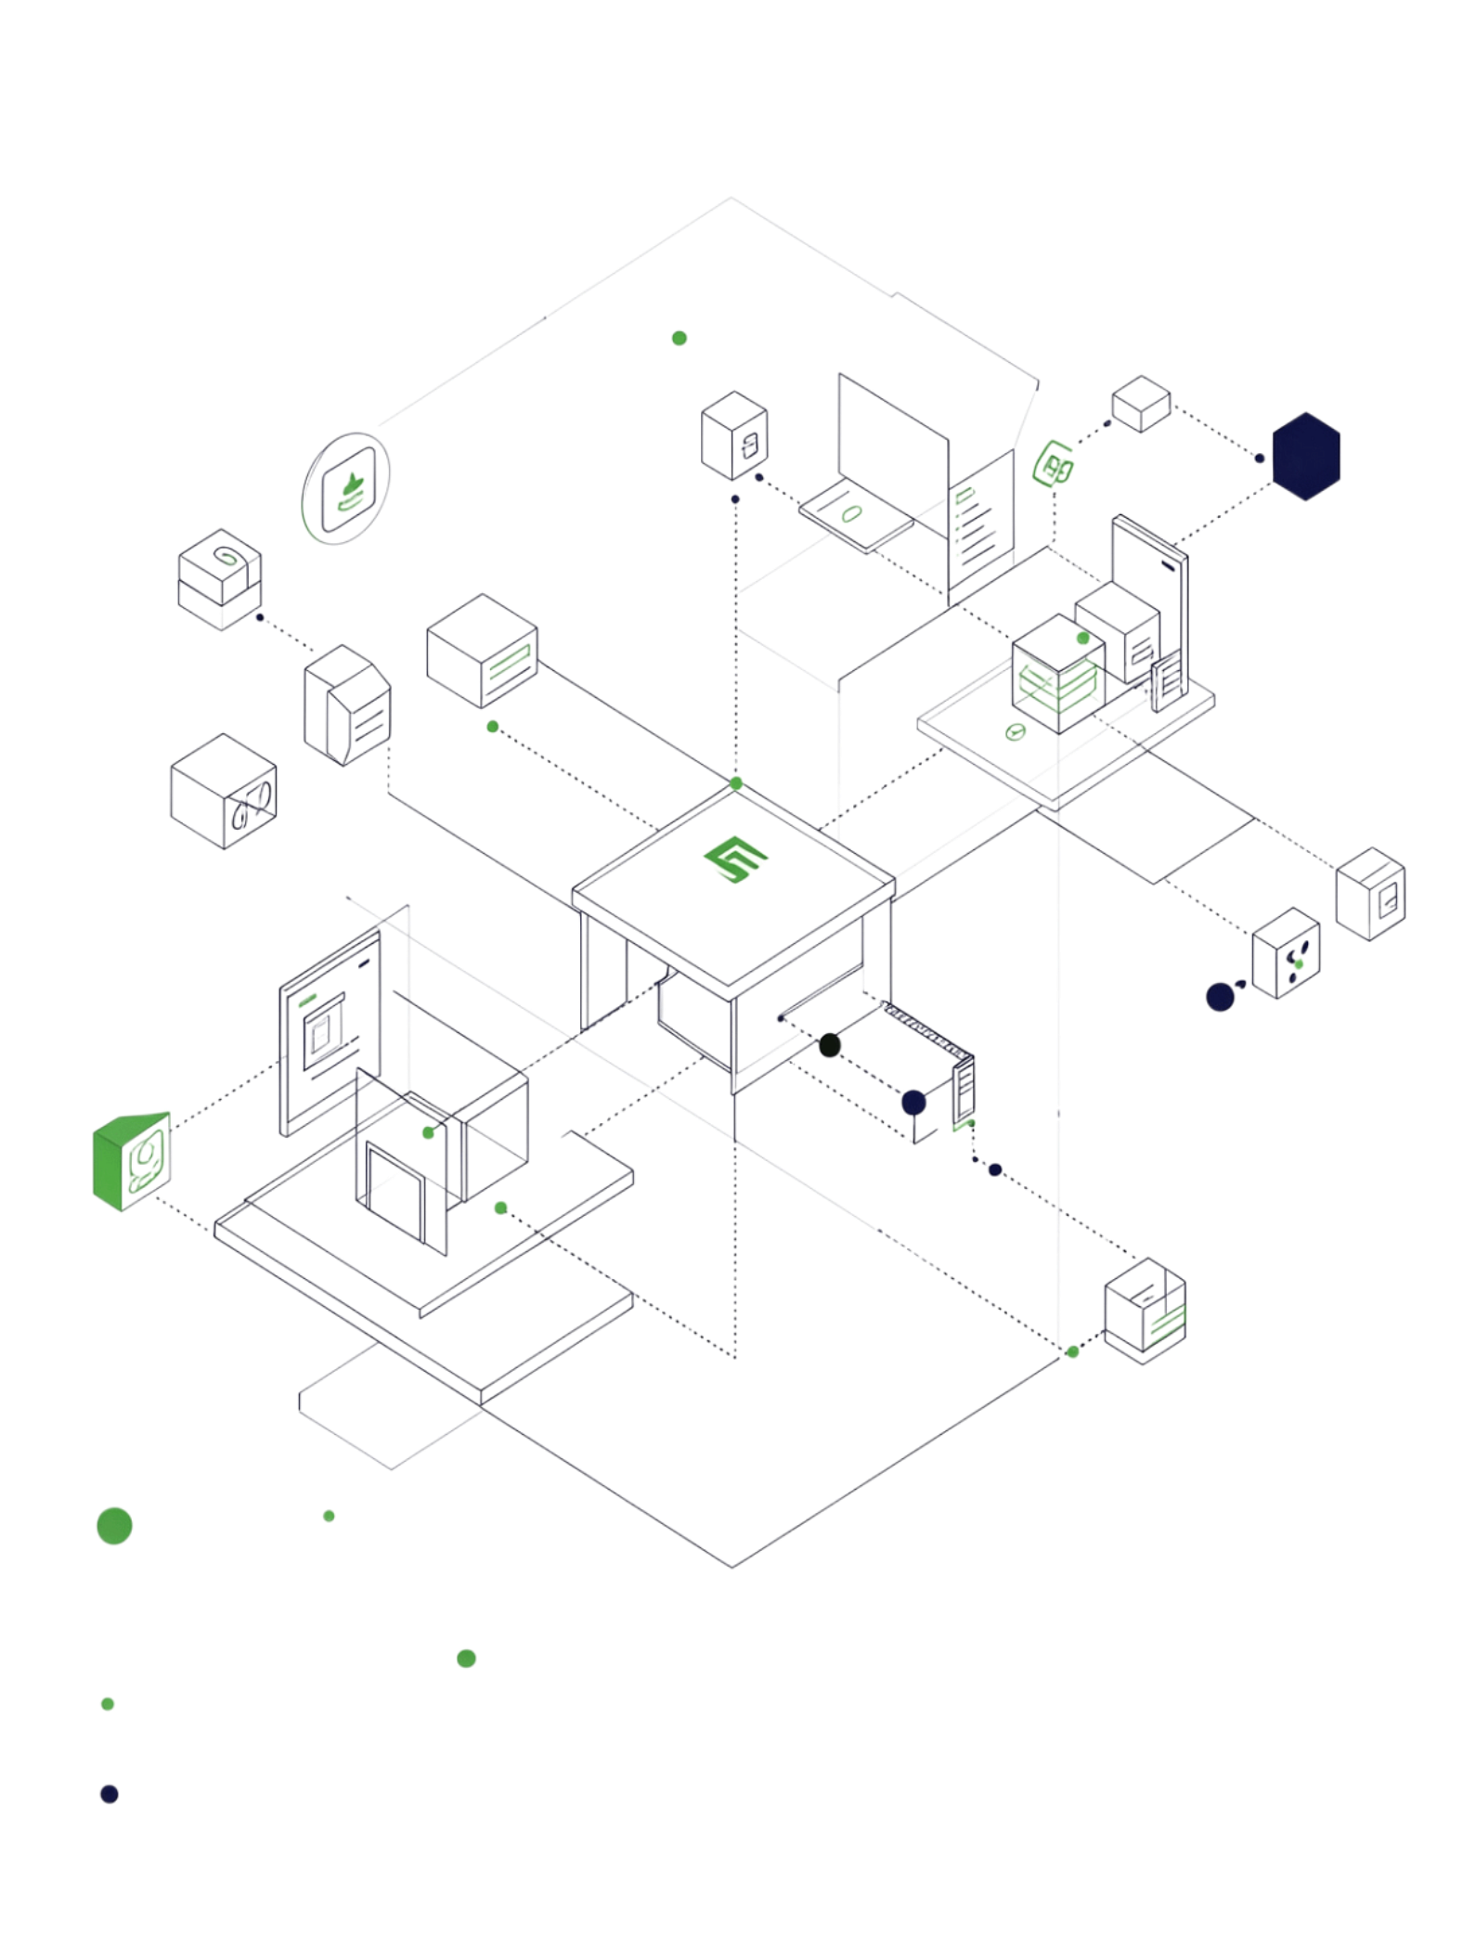
Резервирование и масштабирование
На завершающем этапе все прогнозы объединяются в единый ресурсный бюджет. Помимо таблиц и индексов учитываются WAL, пространство для обслуживания, резервные копии и архивные журналы. При наличии реплик расчёты проводятся для каждого узла отдельно.
Важно определить запас времени до исчерпания ресурсов и принять решение о масштабировании заблаговременно — с учётом времени выделения ресурсов и проведения изменений. Capacity Planning становится непрерывным процессом наблюдения, прогнозирования и корректировки.

